Slide 1

Kể những việc em đã làm được khi ở nhà, ở trường.
Khi làm những việc đó em cảm thấy như thế nào?
Notes:
Thiết kế: Hương Thảo – Zalo 0972.115.126. Các nick khác đều là giả mạo, ăn cắp chất xám.
Facebook: https://www.facebook.com/huongthaoGADT

Slide 2




Slide 3




Notes:
Thiết kế: Hương Thảo – Zalo 0972.115.126. Các nick khác đều là giả mạo, ăn cắp chất xám.
Facebook: https://www.facebook.com/huongthaoGADT

Slide 4
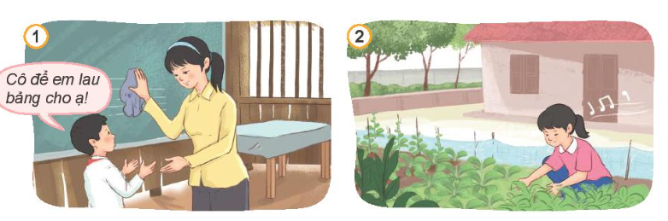
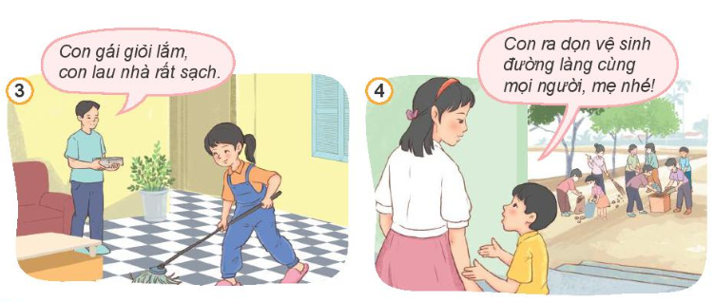
Quan sát 4 bức tranh trong SGK và trả lời câu hỏi.

Slide 5
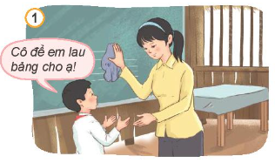
Chủ động, tự giác lao động ở trường, lớp;

Slide 6
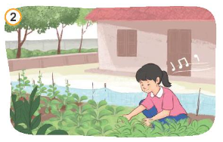
Vui vẻ, yêu thích lao động

Slide 7
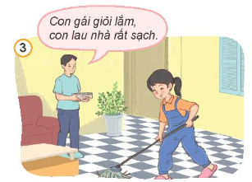
Lao động tích cực có kết quả tốt

Slide 8
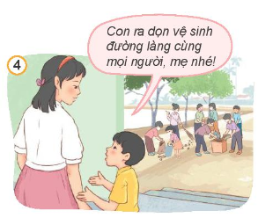
Chủ động tham gia lao động ở nơi mình sinh sống.
Notes:
Thiết kế: Hương Thảo – Zalo 0972.115.126. Các nick khác đều là giả mạo, ăn cắp chất xám.
Facebook: https://www.facebook.com/huongthaoGADT

Slide 9


Các biểu hiện khác của yêu lao động là tích cực, tự giác làm việc phù hợp với khả năng; chăm làm việc nhà, việc trường, thấy việc là làm ngay không trì hoãn.

Slide 10


Slide 11
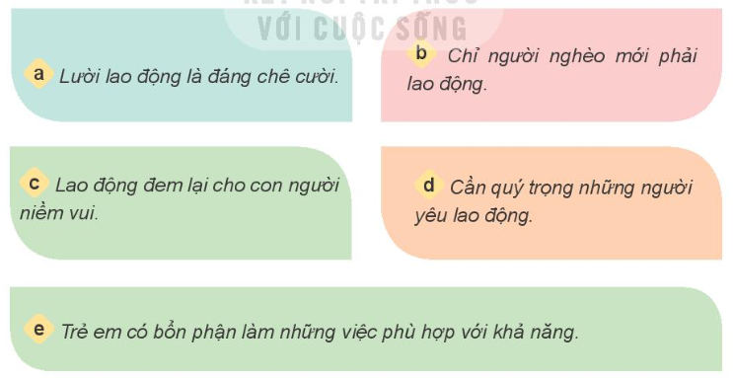

1. Nhận xét các ý kiến dưới đây

Slide 12


Slide 13

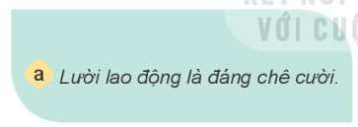
Đồng tình, vì nhờ có người lao động chúng ta mới có thể duy trì cuộc sống. Lười lao động là đáng chê cười.

Slide 14

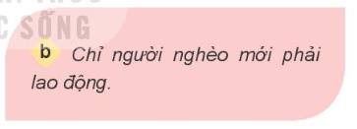
Không đồng tình, vì dù chúng ta cần phải lao động không kể giàu nghèo.

Slide 15
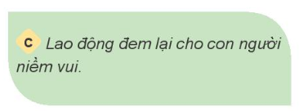
Đồng tình, vì lao động đem đến cho con người nhiều niềm vui.

Slide 16
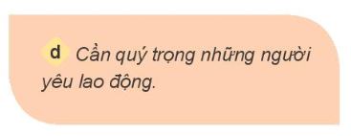
Đồng tình, vì cần phải biết ơn mọi người lao động, quý trọng những người lao động chân tay, yêu lao động.

Slide 17
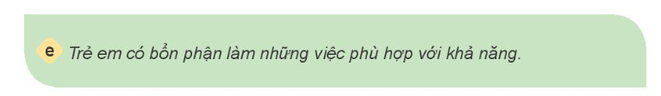
Đồng tình, trẻ em làm những việc phù hợp với khả năng.
Notes:
Thiết kế: Hương Thảo – Zalo 0972.115.126. Các nick khác đều là giả mạo, ăn cắp chất xám.
Facebook: https://www.facebook.com/huongthaoGADT

Slide 18


Slide 19
Sưu tầm và kể cho bạn nghe về những tấm gương yêu lao động mà em biết.
Em học tập được điều gì từ tấm gương đó.

Slide 20











Slide 21


